Slide 2
OCHRANA ČLOVĚKA ZA MIMOŘÁDNÝCH UDÁLOSTÍ IV
PROSTŘEDKY IMPROVIZOVANÉ OCHRANY
KONTAMINOVANÉ PROSTŘEDÍ – CHEMICKÉ A RADIOAKTIVNÍ LÁTKY
CHEMICKÉ ZBRANĚ
BIOLOGICKÉ ZBRANĚ

Slide 3
ANOTACE
SEZNÁMIT ŽÁKY S IMPROVIZOVANÝMI OCHRANNÝMI PROSTŘEDKY, SEZNÁMIT S MOŽNOSTÍ ÚNIKU CHEMICKÝCH A RADIOAKTIVNÍCH LÁTEK, S MOŽNOSTÍ POUŽITÍ BIOLOGICKÝCH A CHEMICKÝCH LÁTEK A SE ZPŮSOBY , JAK SE V TĚCHTO SITUACÍCH ZACHOVAT
VÝUKOVÝ MTERIÁL

Slide 4
CO JSOU PROSTŘEDKY IMPROVIZOVANÉ OCHRANY ?
Prostředky IO chrání především dýchací cesty a povrch celého těla pokud nemáme k dispozici prostředky individuální ochrany
Kdy tyto prostředky použijeme ?
Pokud se vyskytneme v prostředí kontaminovaném ( zamořeném) chemickými, radioaktivními nebo biologickými látkami
I TYTO IMPROVIZOVANÉ PROSTŘEDKY MOHOU OCHRÁNIT ZDRAVÍ A ŽIVOT !!!

Slide 5
CO K TĚMTO IMPROVIZOVANÝM PROSTŘEDKŮM PATŘÍ?
Chráníme především dýchací cesty (chráníme nos a ústa) = navlhčený kapesník, ručník, kus látky, který upevníme v zátylku
Oči ochráníme nejlépe utěsněnými brýlemi = lyžařské, plavecké, motoristické
Hlavu ochráníme jakoukoliv přikrývkou hlavy, která plně pokryje vlasy, čelo, uši i krk
Tělo ochráníme kombinézou, pláštěnkou = pevně utěsníme kolem končetin i krku
Nohy chráníme nejlépe gumovými holínkami

Slide 6
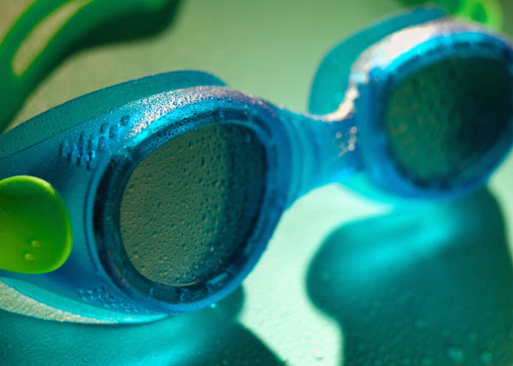
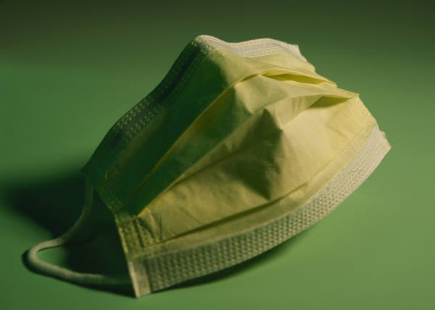

Slide 7
CO UDĚLÁME PO NÁVRATU Z KONTAMINOVANÉHO PROSTŘEDÍ
Vše, co jste měli na sobě, uložte do igelitového pytle (nedotýkat se rukama)
Osprchujte se a důkladně umyjte
Vypláchněte si oči (nejlépe borovou vodou), vyčistěte uši a nos
Oblečte si čistý oděv

Slide 8
JAK SE ZACHOVAT PŘI ÚNIKU NEBEZPEČNÝCH LÁTEK DO OVZDUŠÍ
Co nejrychleji opusťte zamořený prostor
Ukryj se v uzavřené místnosti či budově
Uzavři a utěsni dveře a okna a další větrací otvory
Oznamte únik na tísňovou linku – 150 nebo 112
Sleduj informace ve sdělovacích prostředcích
Připrav si prostředky improvizované ochrany
Zachovej klid a rozvahu
Pomoz ostatním – dětem a starým lidem
Řiď se pokyny zasahujících složek a budovu opusť jen na pokyn

Slide 9
JAK SE ZACHOVAT PŘI ÚNIKU RADIOAKTIVNÍCH LÁTEK
POSTUPUJTE STEJNĚ JAKO V PŘÍPADĚ ÚNIKU JEDOVATÝCH LÁTEK DO OVZDUŠÍ
Připravte si evakuační zavazadlo
Jodové tablety a prostředky individuální ochrany vám budou k dispozici – použijte je až na základě veřejné výzvy
OHROŽENÉ OBLASTI = OKOLÍ JADERNÝCH ELEKTRÁREN DUKOVANY A TEMELÍN

Slide 10
JAK SE ZACHOVAT PŘI POUŽITÍ CHEMICKÝCH ZBRANÍ
Co jsou chemické zbraně?
= látky v kapalném i plynném skupenství, vyvolávají poškození CNS, dýchacích cest, zažívacího traktu, zpuchýřující účinky
= zbraně hromadného ničení
Urychleně použijte ochranné prostředky
Dokonale je utěsněte
Urychleně se ukryjte v nejbližší budově

Slide 11

JAK SE ZACHOVAT PŘI POUŽITÍ BIOLOGICKÝCH ZBRANÍ
Co jsou biologické zbraně?
= bakterie, viry , toxiny v ovzduší, infikovaná voda, potraviny, vypuštěný hmyz, blechy….
Nepoužívat vodu z neznámých zdrojů
Nejíst neprověřené potraviny (bez obalu)
Udržovat čistotu svého těla
Pitnou vodu si připravit převařením nebo pomocí chemických dezinfekčních prostředků
Při známkách onemocnění ihned vyhledat odbornou pomoc

Slide 12
DOMÁCÍ ÚKOL
Doma si za pomocí rodičů připrav všechny dostupné předměty k improvizované ochraně
Přines je do školy
Použij za pomoci spolužáka
Nacvič jejich samostatné použití a jejich likvidaci
Popiš následnou očistu celého těla

Slide 13
CITACE
ING. ZDENĚK RATHAUSKÝ. Co dělat...: aneb Kapesní průvodce krizovými situacemi. 2. vyd. Praha: Centrum pro bezpečný stát, o. s., 2008.
MINISTERSTVO VNITRA. Pro případ ohrožení: Příručka pro obyvatele. Praha: Ministerstvo vnitra - Hasičský záchranný sbor ČR, 2001.
HORSKÁ, Viola, Eva MARÁDOVÁ a Dušan SLÁVIK. Ochrana člověka za mimořádných událostí: Sebeobrana a vzájemná pomoc. 1. vyd. Praha 1: Fortuna, 2002.
MINISTERSTVO VNITRA. Sebeobrana obyvatelstva. Praha: Ministerstvo vnitra - Hasičský záchranný sbor, 2001.
www.office.microsoft.com

